Slide 1
Инструкция к онлайн-сервису «Аттестация»

Slide 2
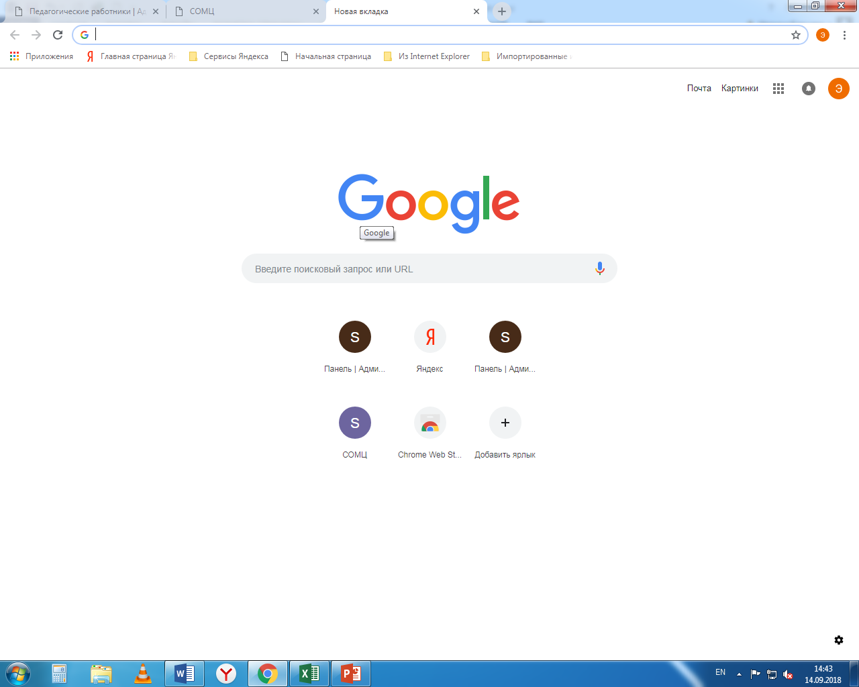
Регистрация пользователей
АДРЕСНАЯ СТРОКА НАХОДИТСЯ СВЕРХУ

Slide 3
В адресной строке укажите адрес сайта: at.somc.ru

Slide 4
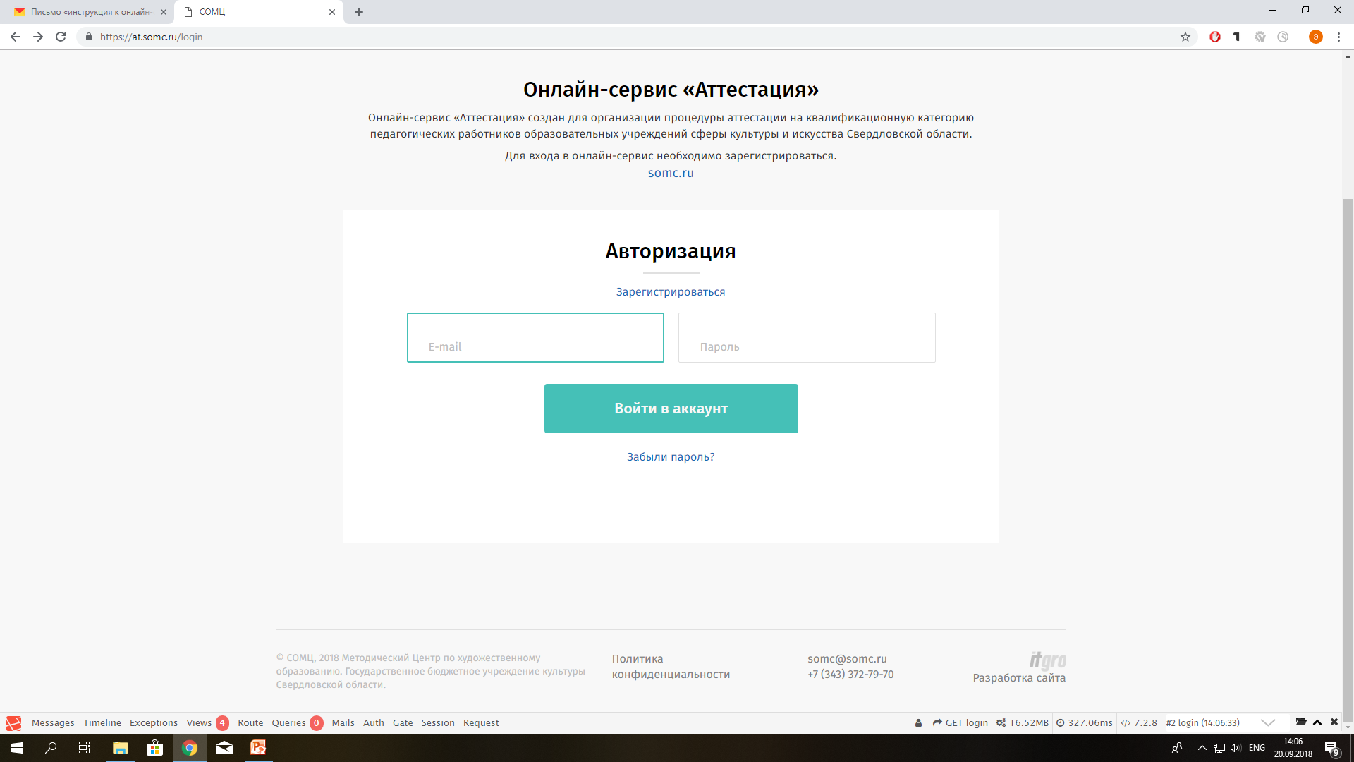
Авторизуйтесь на сайте по логину и паролю

Slide 5
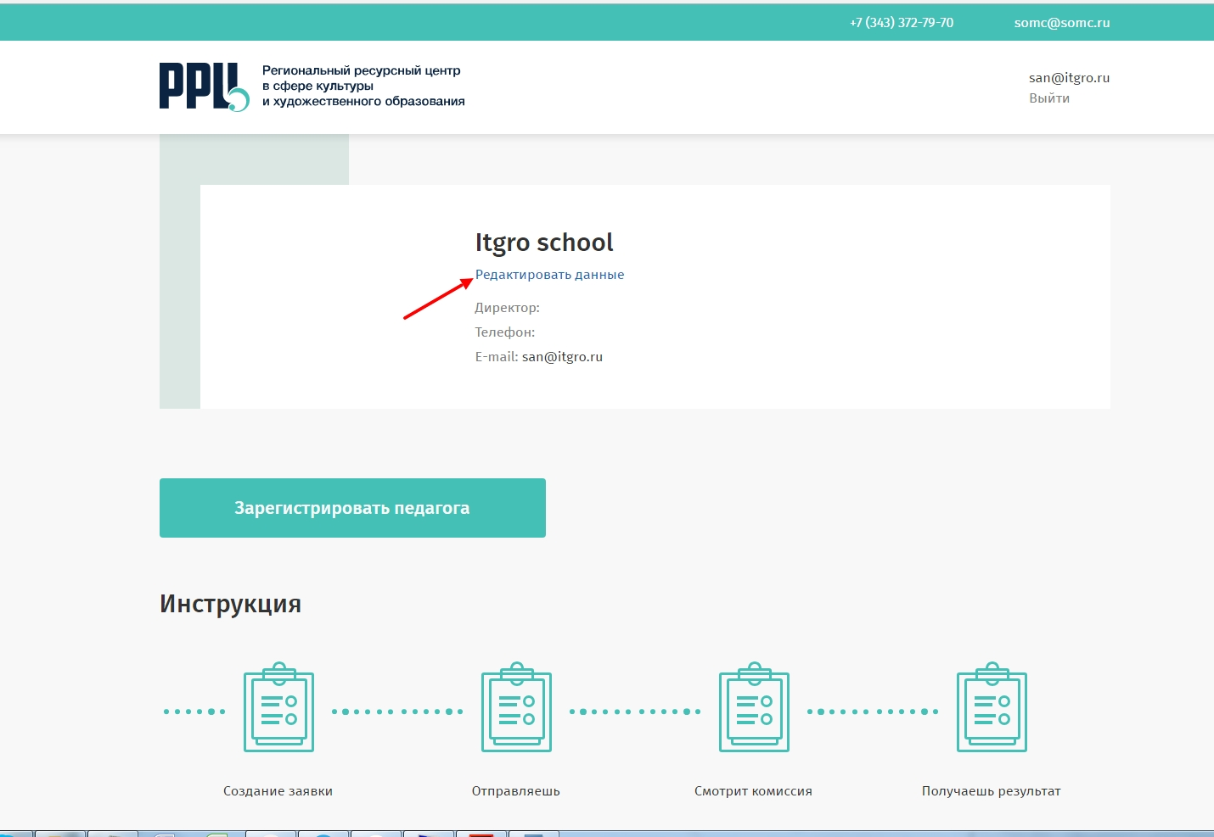
После авторизации попадаете стартовую страницу Личного Кабинета, где можно редактировать данные учреждения

Slide 6
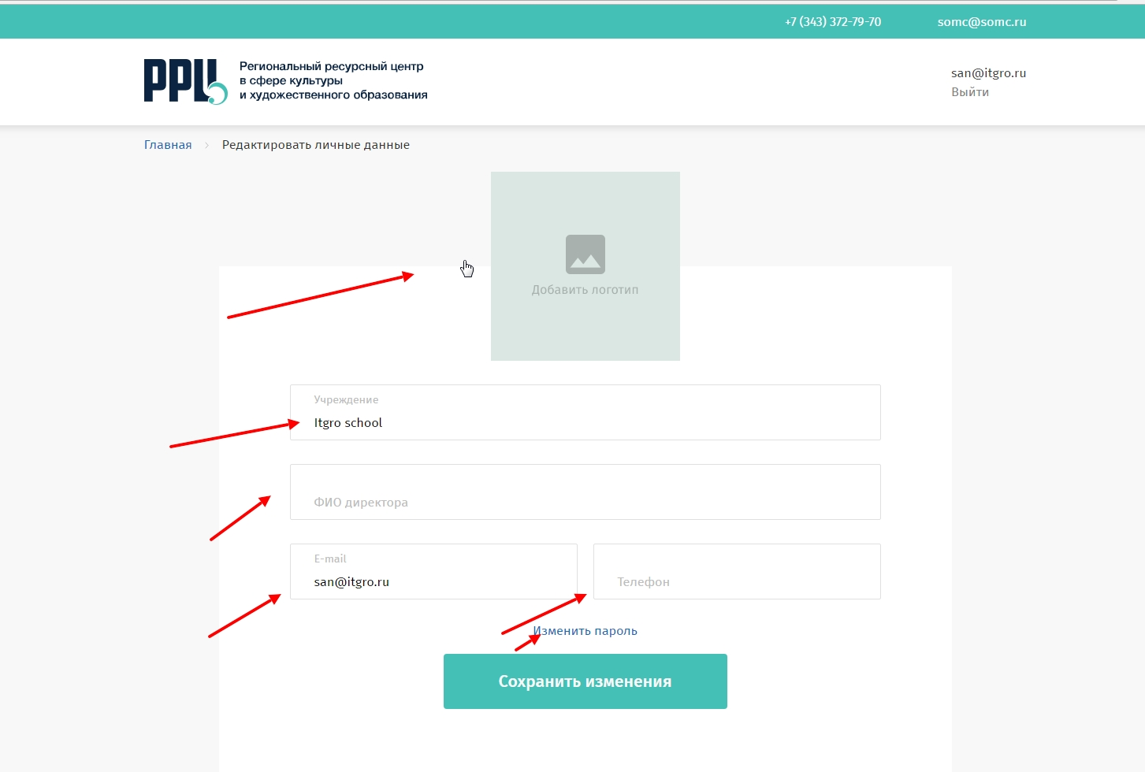
Заполните данные и сохраните изменения

Slide 7
Создание пед. работника:

Slide 8
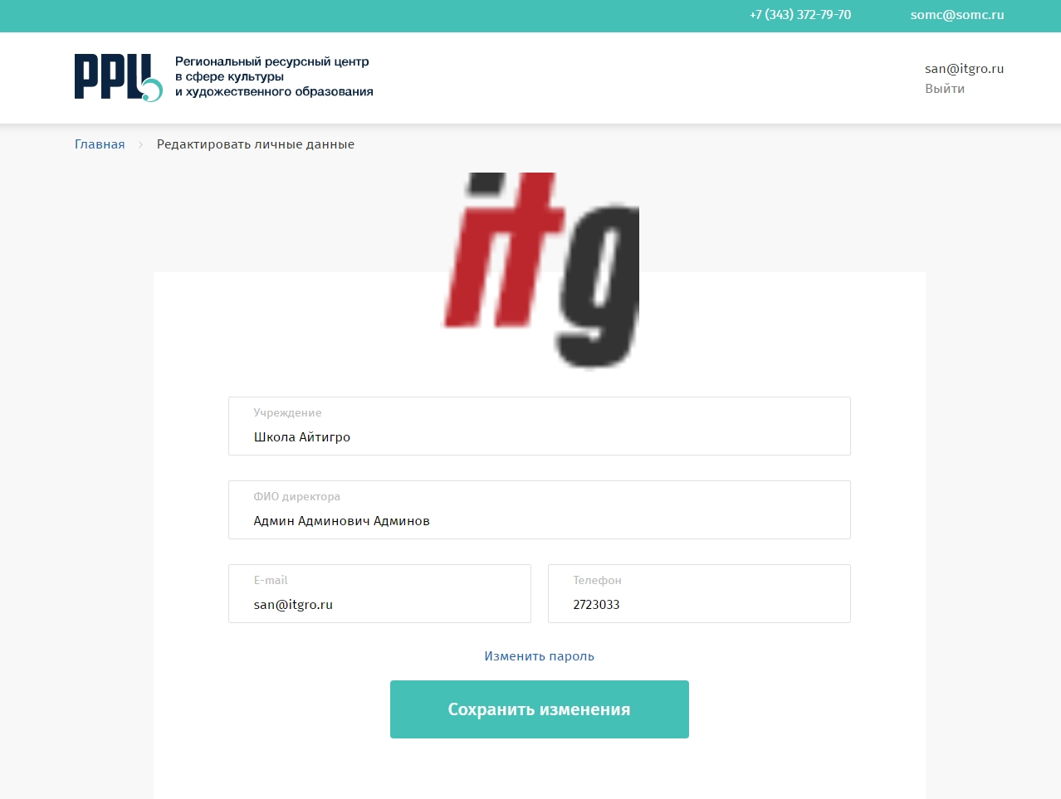

Slide 9
Обратите внимание, что регистрация педагогического работника возможна только с адресом его электронной почты в качестве логина, адрес учреждения уже является логином для учреждения.

Slide 10
Логин пользователя является уникальным. Если преподаватель является совместителем по второй должности в другом образовательном учреждении (в одном учреждении работает преподавателем, в другом концертмейстером), ему необходимо зарегистрировать в учреждении по совместительству новый личный кабинет, с новым (другим) почтовым ящиком.

Slide 11
Заявление пишется в свободной форме, но следует помнить:
В заявке на аттестацию необходимо заполнять текстовые поля. Недостаточно прикрепить дипломы и иные документы без комментария.
Именно с этим заявлением будет работать эксперт
При заполнении заявления необходимо опираться на пункты 36 и 37 «Порядка проведения аттестации».
Если есть сведения о деятельности работника в межаттестационный период, которые не укладываются, на Ваш взгляд, в предложенную сервисом форму, Вы можете прикрепить их отдельным файлом в формате Word, назвав его «Дополнительные сведения»
Суммарный объем прилагаемых к заявлению файлов не должен превышать 25 МБ

Slide 12
36. Первая квалификационная категория педагогическим работникам устанавливается на основе:
стабильных положительных результатов освоения обучающимися образовательных программ по итогам мониторингов, проводимых организацией;
стабильных положительных результатов освоения обучающимися образовательных программ по итогам мониторинга системы образования, проводимого в порядке, установленном постановлением Правительства Российской Федерации от 5 августа 2013 г. № 662*(5);
выявления развития у обучающихся способностей к научной (интеллектуальной), творческой, физкультурно-спортивной деятельности;
личного вклада в повышение качества образования, совершенствования методов обучения и воспитания, транслирования в педагогических коллективах опыта практических результатов своей профессиональной деятельности, активного участия в работе методических объединений педагогических работников организации.

Slide 13
37. Высшая квалификационная категория педагогическим работникам устанавливается на основе:
достижения обучающимися положительной динамики результатов освоения образовательных программ по итогам мониторингов, проводимых организацией;
достижения обучающимися положительных результатов освоения образовательных программ по итогам мониторинга системы образования, проводимого в порядке, установленном постановлением Правительства Российской Федерации от 5 августа 2013 г. № 662*(5);
выявления и развития способностей обучающихся к научной (интеллектуальной), творческой, физкультурно-спортивной деятельности, а также их участия в олимпиадах, конкурсах, фестивалях, соревнованиях;
личного вклада в повышение качества образования, совершенствования методов обучения и воспитания, и продуктивного использования новых образовательных технологий, транслирования в педагогических коллективах опыта практических результатов своей профессиональной деятельности, в том числе экспериментальной и инновационной;
активного участия в работе методических объединений педагогических работников организаций, в разработке программно-методического сопровождения образовательного процесса, профессиональных конкурсах.

Slide 14
Регистрация эксперта
Эксперт может зарегистрироваться самостоятельно с главной страницы сайта (по адресу at.somc.ru), кликнув по ссылке «зарегистрироваться», а на странице регистрации выбрать «Специалист».
Если учреждение регистрирует эксперта, необходимо связаться с модератором, чтобы он присвоил работнику статус эксперта в административной панели.

Slide 15
В случае возникновения ошибок, технических проблем, ситуаций некорректного поведения онлайн-сервиса необходимо сделать скриншот с введенными данными, скриншот с ошибкой, описать вербально последовательность действий и характер ошибки. Указать логин учреждения и ФИО работника в личном кабинете которого возникли проблемы.
Дополнительные сведения, которые могут потребоваться для устранения проблемы: наименование браузера, версия браузера, версия Windows.
Данные сведения отправить на электронную почту модератора: ps@somc.ru

Slide 16
Эффективная и корректная работа онлайн-сервиса возможна в браузерах:
Google Chrome
Opera
Mozilla Firefox
Браузер Internet Explorer данным сервисом не поддерживается.

Slide 17
Адреса электронной почты модераторов:
Attestation@somc.ru Аверкиева Лиля Борисовна – модератор по приему заявлений
ps@somc.ru Корючкина Полина Сергеевна – модератор технического сопровождения
giv@somc.ru – модератор по работе с экспертами

